Slide 1
МБОУ СОШ№23
Классный час
"20 лет Конституции РФ"

Slide 2
20-летие Конституции
Российской Федерации

Slide 3
I. Что такое Конституция
Конституция – (лат. constitutio) – установление, устройство
Конституция – Основной Закон государства.
Определяет:
Как устроено государство
Как образованы органы власти
Каковы права и обязанности граждан

Slide 4
II. Юридические свойства Конституция РФ
Верховенство Конституции
Высшая юридическая сила
Стабильность Конституции
Конституции-это основополагающий элемент российской системы права
Конституция находится под особой охраной

Slide 5
III. Виды конституции
По порядку установления:
октроированные;
не октроированные.
2) По порядку изменения и
дополнения:
гибкими;
жёсткими.
3) По форме закрепления власти:
монархические;
республиканские.
4) В современном правоведении
различают:
- писаные и неписанные конституции.

Slide 6
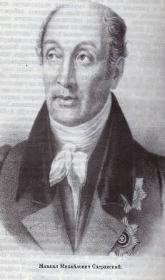
IV. История Конституции России
Государственный деятель Сперанский М.М.
В 1809 году царь Александр I поручил М.М. Сперанскому подготовить проект преобразований.
Уже в конце года был создан проект «План государственных преобразований».
НО! Проект не был принят императором.

Slide 7
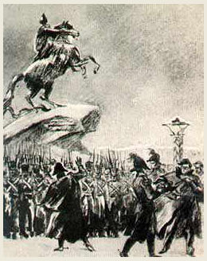
Идея создания Конституции впервые появилась среди декабристов.
Были созданы два проекта:
1. Конституция Муравьева
2. «Русская правда» Пестеля
14декабря 1825года -
восстание декабристов
на Сенатской площади

Slide 8
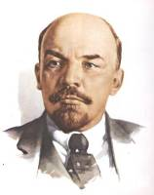
В.И.Ленин
Первая Советская Конституция России принята на V Всероссийским Съездом Советов 10 июля 1918 г.

Slide 9
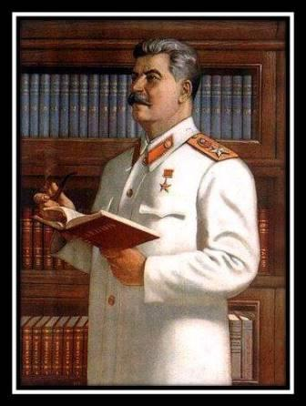
В 1924 году была создана первая Конституция СССР
В 1925 году по приказу И. В. Сталина создана новая Конституция РСФСР

Slide 10
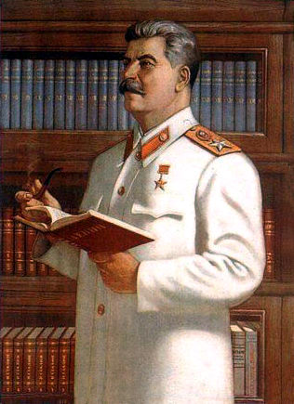
История Конституции
В 1936 году была
издана вторая
Конституция СССР
В 1937 году была издана
новая «сталинская»
Конституция РСФСР
И.В. Сталин

Slide 11
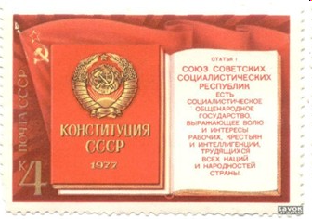
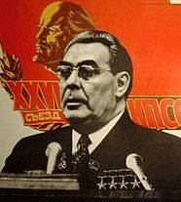
История Конституции
Конституция 1977 года.
Л.И.Брежнев

Slide 12
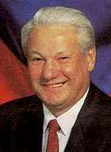
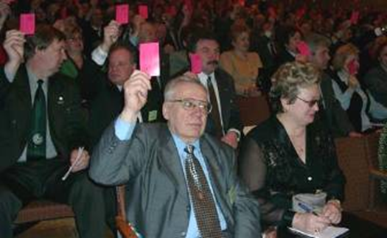
Создание Конституции «Новой России»
События 90 –х годов, требовали пересмотра
Советского законодательства
Б.Н.Ельцин
На референдум был вынесен проект Конституции РФ, одобренный Конституционным совещанием

Slide 13
принята
12 декабря
1993год

Slide 14
демократическое
федеративное
Россия есть
правовое государство
форма правления-
республика

Slide 17
Глава 2. Права и свободы человека и гражданина
Конституционные права и свободы;
гражданские (личные)
политические
социальные
экономические
культурные

Slide 18
Конституционные обязанности граждан РФ
Соблюдать Конституцию и законы РФ;
Платить налоги;
Защищать Отечество;
Сохранять природу и окружающую среду;
Заботиться о сохранении исторического и культурного наследия;
Обеспечить получение детьми общего образования;
Заботиться о несовершеннолетних детях и нетрудоспособных родителях.

Slide 19
Глава 3.Федеративное устройство РФ
Республики
21
Края
9
Области
46
Субъекты РФ
Города федерального значения
2
Автономные округа
4
Автономная область
1
Федерация- одна из форм государственно-территориального устройства, при которой в состав государства входят относительно самостоятельные территориальные образования.

Slide 20
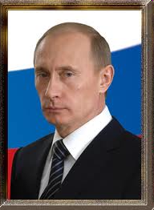
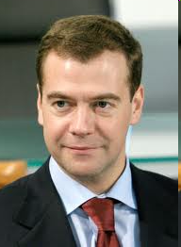
Глава 4. Президент РФ
Президент Российской Федерации:
избирается на шесть лет гражданами РФ на основе всеобщего равного и прямого избирательного права при тайном голосовании;
гражданин РФ не моложе 35 лет, постоянно проживающий России не менее 10 лет;
Приступает к выполнению полномочий с момента принесения им присяги.
Одно и тоже лицо не может занимать должность Президента РФ более двух лет.

Slide 21
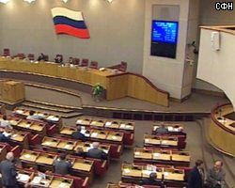
Глава 5. Федеральное Собрание РФ
Федеральное Собрание
– это парламент Российской Федерации;
- это высший представительный и
законодательный орган РФ.
Совет Федерации
(верхняя палата парламента)
Государственная Дума
(нижняя палата парламента)

Slide 22
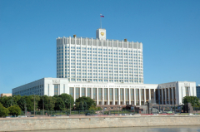
Глава6. Правительство РФ
Правительство– это высший
исполнительный орган власти РФ.
Правительство разрабатывает и представляет Государственной Думе федеральный бюджет и обеспечивает его исполнение.
Заседание
правительства
в Москве

Slide 23
Глава7. Судебная власть.
Судебная власть- это вид государственной власти,
связанный с осуществлением правосудия
посредством конституционного, гражданского,
административного и уголовного судопроизводства.
Судебная система РФ:
- Верховный Суд РФ
Конституционный Суд РФ
Высший Арбитражный Суд РФ

Slide 24
Глава 8. Местное самоуправление
В России признаётся и гарантируется местное самоуправление.
Оно осуществляется в городских, сельских поселениях и на других территориях с учётом исторических и других местных традиций.
Органы местного самоуправления не входят в систему органов государственной власти.
В пределах своих полномочий оно вполне самостоятельно.

Slide 25
Глава 9. Конституционные поправки
и пересмотр конституции
Поправки в Конституцию могут быть внесены только в главы 3-8 в порядке, предусмотренном для принятия
Федерального конституционного закона и вступает в силу после их одобрения
Органами государственной власти не менее, чем двумя третями субъектов РФ.
Положение глав 1, 2 и 9 Конституции РФ не могут быть пересмотрены..

Slide 26
Специфические черты Конституции РФ
1. Легитимность проявляется в том, что она принята законным способом.
2. Реальность означает, что конституционные положения отвечают действительности.
3. Верховенство выражается в том, что Конституция обладает высшей юридической силой,.
4. Стабильность – это долговременность действия конституционных норм и принципов.
5.Как основа правовой системы Конституция РФ выступает главным юридическим источником всей правовой системы России.

Slide 27
12 декабря
1993-2013!

Slide 28
20-летие Конституции
Российской Федерации
ВИКТОРИНА
Сколько раз в России принимался основной закон государства?
Какой праздник отмечают в России 12 июня?
Сколько лет исполняется последней
Конституции РФ?
4. Автор слов гимна России?
5.Что символизируют цвета флага РФ? 6.Перечислите ведущие политические партии РФ?

Slide 29
20-летие Конституции
Российской Федерации
ВИКТОРИНА
Сколько разделов в Конституции РФ?
Сколько глав в нашей Конституции?
Во сколько лет можно стать президентом РФ?
Когда состоялись последние выборы президента РФ?
Кто является президентом РФ?
Кто не имеет право избирать и быть избранными в РФ?

Slide 30
20-летие Конституции
Российской Федерации
ВИКТОРИНА
1. Что такое избирательная система?
2. Что, согласно Конституции, является высшей ценностью в РФ?
3. Что такое парламентаризм?

Slide 31
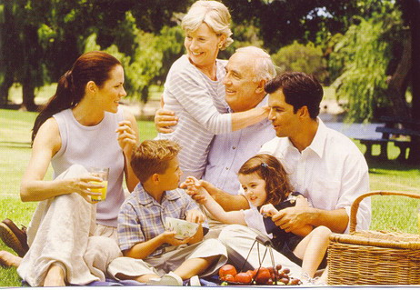
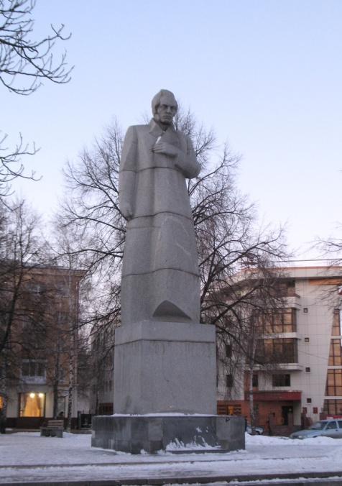
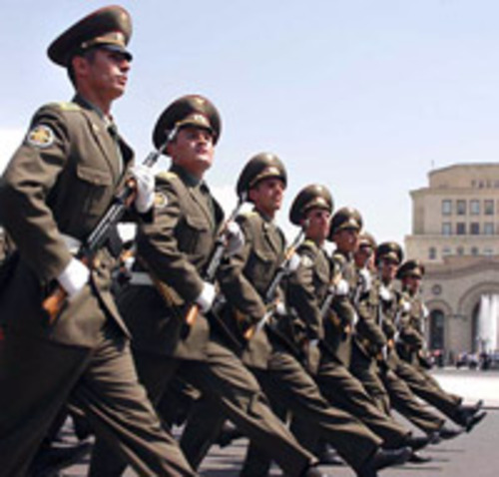
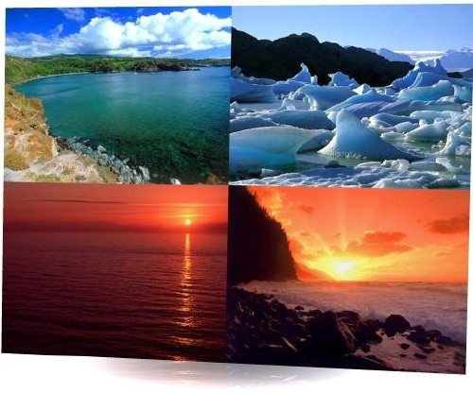
Назовите конституционные обязанности граждан РФ

Slide 32
12 декабря
1993-2013!

Slide 33
Спасибо за внимание

